Slide 1
Субъектность как образовательный приоритет: как это возможно?
Елена Ралюк, г. Красноярск, дс Журавушка

Slide 2
Субъектность ? Инициативность

Slide 3
Инициативность любые условия
Субъектность

Slide 4
Что же в дошкольном ?
Мы ведем себя так, будто ребенок уже субъект
«Ребенок – не пустой сосуд….» Л. Маллагуци
«Презумпция смысла»
«Презумпция зрелости» О.А. Шиян
Презумпция «могу-щества» - от желания к замыслу
и его реализации

Slide 5
Что в фокусе у взрослого?
Научить чему-то VS открыть
возможности,
вместе прожить
Прожить с ребенком как можно больше опыта его «влияния», реализации его замыслов.
Привычка влияющей позиции

Slide 6
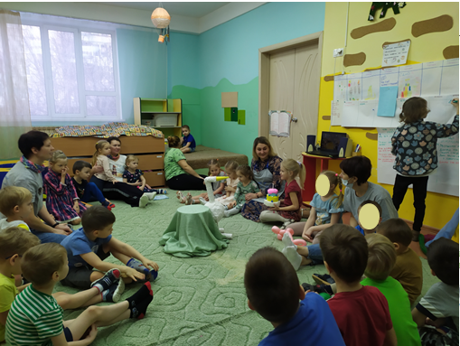
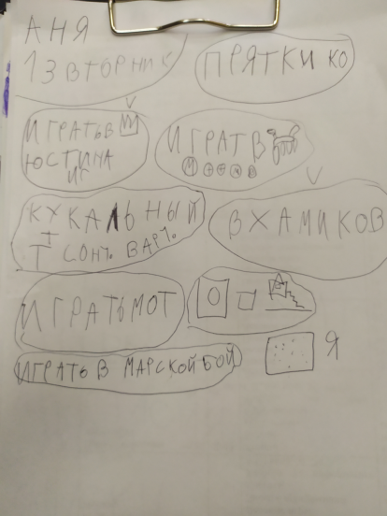
Совместное оформление возможностей

Slide 7
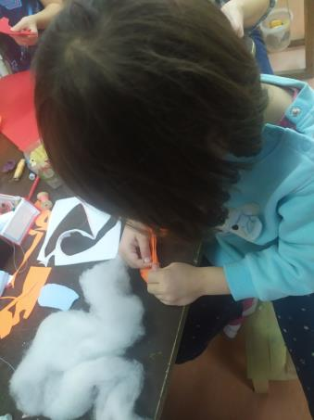
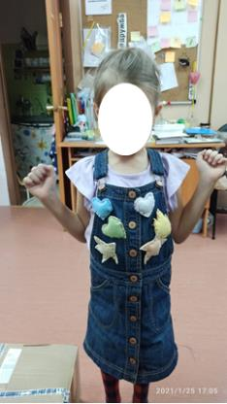
А зачем с детьми шить?
Ощущение, что получилось что-то настоящее, «взрослое», то есть открыты Большие возможности, «Я больше влияю»

Slide 8
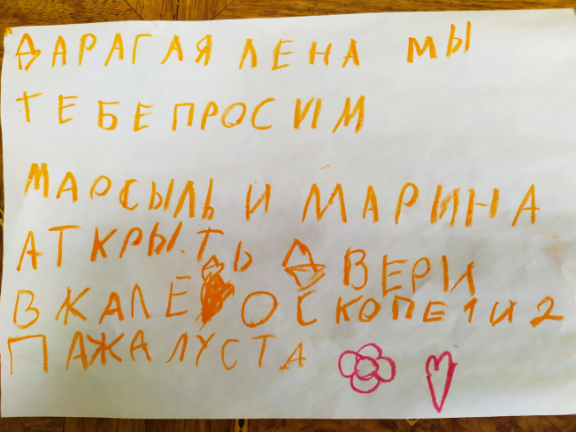
А как же культурные умения?
Чтобы эффективно влиять, нужно много чего уметь

